Slide 1
«Создание комплекса интерактивных карт для изучения регионального компонента на уроках географии»
МАСТЕР-КЛАСС (часть 1)

Slide 2
Изучение географии Ростовской области отводится к курсу географии России в 8-9 классах. Региональный компонент – часть государственного стандарта общего образования, обязательная для всех образовательных учреждений Ростовской области

Slide 3
Цель:
создание новых средств обучения географии – интерактивных карт;
определение методических условий их использования в процессе изучения регионального компонента географического образования;
передача коллегам личного профессионального опыта, авторских разработок в сфере творческой практической деятельности.
Задачи:
развивающие – предоставление методик создания интерактивных карт;
обучающие – обучение учителей географии различным методам создания интерактивных карт для работы на уроках географии

Slide 4
Достоинства применения данных интерактивных карт в процессе обучения региональному компоненту на уроках географии:
концентрируют внимание учащихся на основных моментах учебного материала
сочетание устного лекционного материала с изображением иллюстраций, схем, карт, таблиц, диаграмм, видео и звуковой информации, делает лекцию интересной, наглядной и убедительной за счет использования современных мультимедийных технологий
использование интерактивной карты во время внеучебной деятельности для самостоятельной работы, для дополнительных занятий, для выполнения домашнего задания

Slide 6

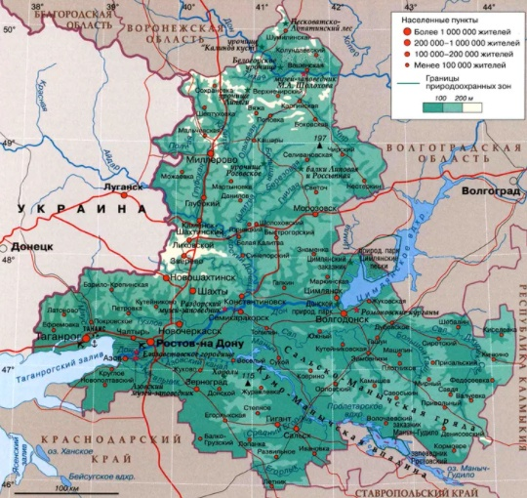
Ростовская область — субъект Российской Федерации на юге
европейской части России, входит в состав Южного федерального округа
НАСЕЛЕНИЕ
Ростов-на-Дону
ИСТОРИЯ
СИМВОЛИКА
Батайск
ПРИРОДНЫЕ РЕСУРСЫ И ОХРАНА ОКРУЖАЮЩЕЙ СРЕДЫ
АДМИНИСТРАТИВНО-ТЕРРИТОРИАЛЬНОЕ ДЕЛЕНИЕ
ФОТОГРАФИИ
ГЕОГРАФИЧЕСКОЕ ПОЛОЖЕНИЕ

Slide 7
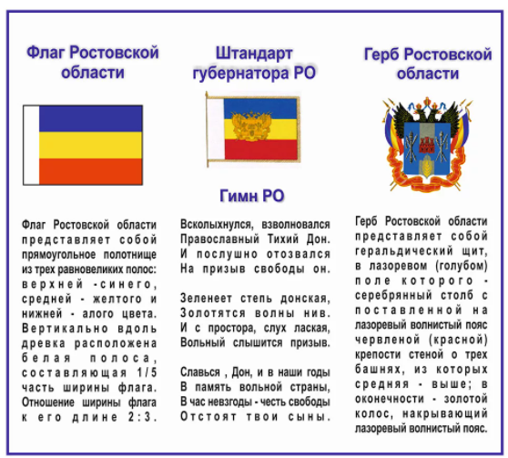
СИМВОЛИКА РОСТОВСКОЙ ОБЛАСТИ

Slide 8
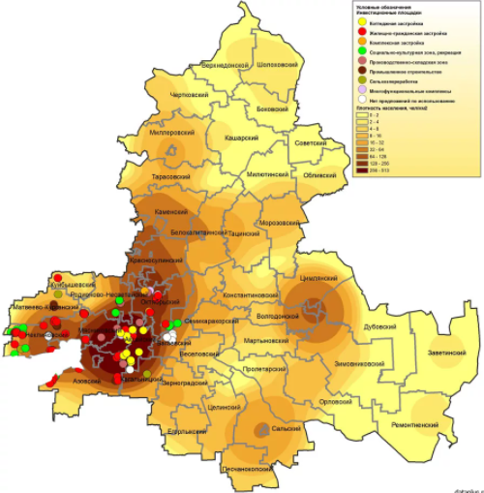
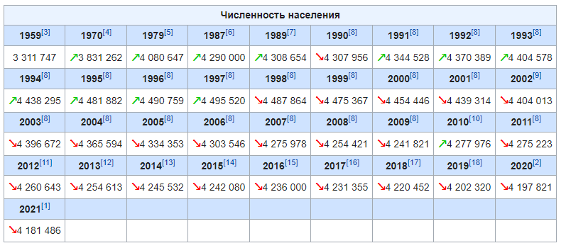
НАСЕЛЕНИЕ
Большинство населения составляют русские (90,3 %, 2010 г.). Также в области проживают армяне (2,6 %, в основном в Ростове-на-Дону, а также в Мясниковском районе, где они составляют большинство населения); украинцы (1,9 %), турки (0,9 %) и др.

Slide 9
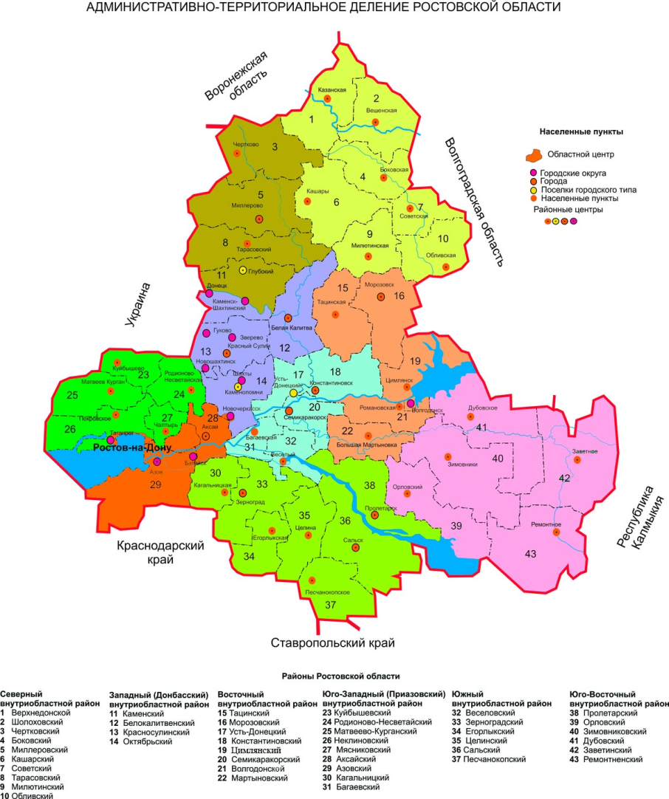
АДМИНИСТРАТИВНО-ТЕРРИТОРИАЛЬНОЕ ДЕЛЕНИЕ
В состав Ростовской области входят 463 муниципальных образования, состоящих из 12 городских округов, 43 муниципальных районов, 17 городских поселений, 391 сельского поселения.
Крупными городами области являются: Таганрог — с численностью населения 281,9 тыс. человек, Шахты — 254,7 тыс. чел., Новочеркасск — 184,47 тыс. чел., Волгодонск — 172,4 тыс. чел. и Новошахтинск — 117,6 тыс. чел. (данные переписи 2002 года)

Slide 10
ИСТОРИЯ
Донской край в древнее время входил в пределы местности, называвшейся у греков Скифией (или Скитией); у римлян Сцитией, нередко Танаисом (по реке Танаису, нынешнему Дону); у римских историков І века — Сарматией; у днепровских руссов — Хазарией; у арабов — Казарией и Газарией; у Константина Багрянородного (X век нашей эры) — южное Подонье (до Кавказа названо Казахией).
По русским летописям ХІV и XV веков край этот назывался «По́лем», нередко «Диким полем», а с половины XVI века московские цари, начиная с Ивана Грозного, все владения казаков называют уже «Доном»

Slide 11
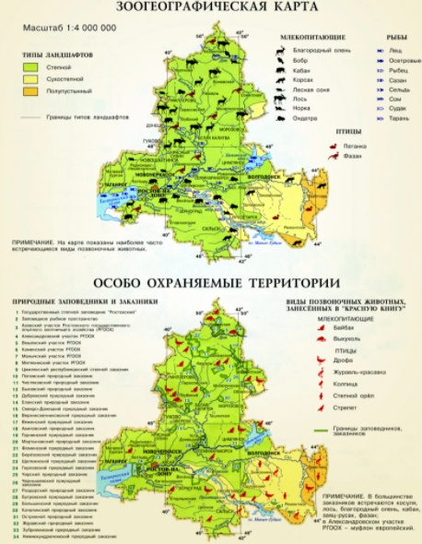
Природные ресурсы и охрана окружающей среды
На территории Ростовской области расположены следующие ООПТ:
государственный природный биосферный заповедник «Ростовский»;
ботанический сад Южного федерального университета;
государственный природный заказник «Цимлянский»;
государственный природный заказник «Горненский»;
государственный природный заказник «Левобережный»;
природный парк «Донской»;
41 охраняемый ландшафт;
20 охраняемых природных объектов;
17 особо охраняемых природных территорий местного значения

Slide 12
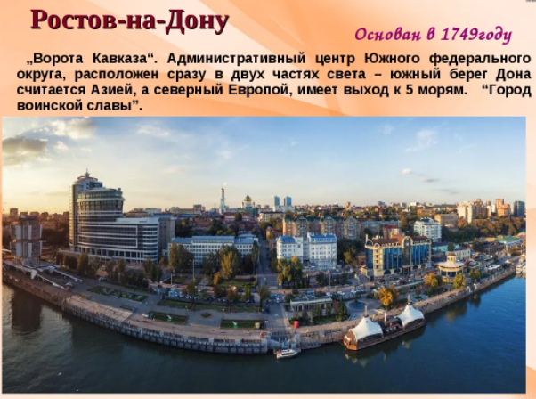
РОСТОВ-НА-ДОНУ

Slide 13
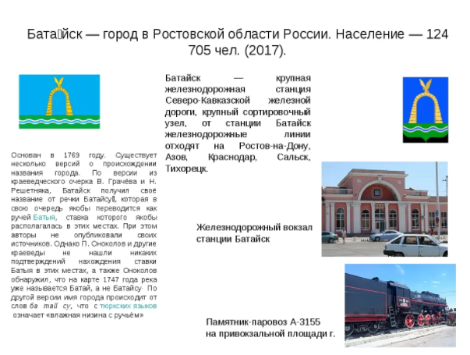
БАТАЙСК

Slide 14
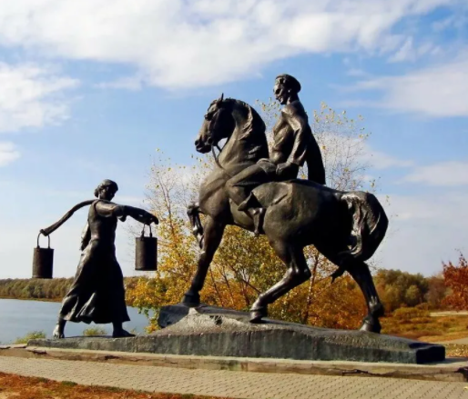
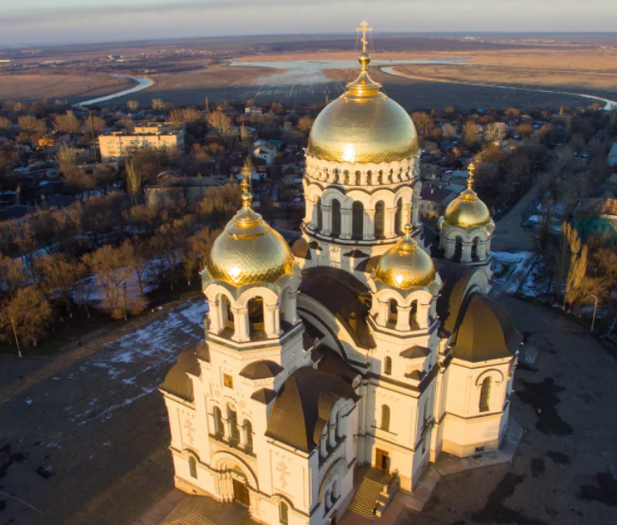
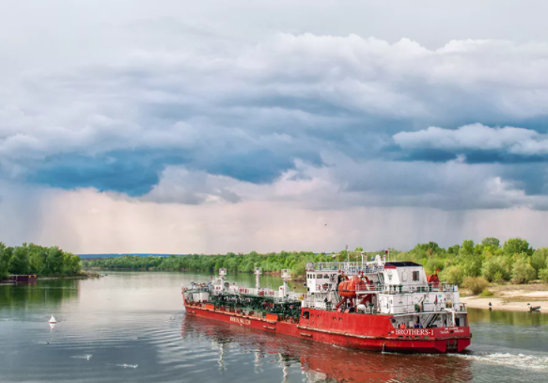
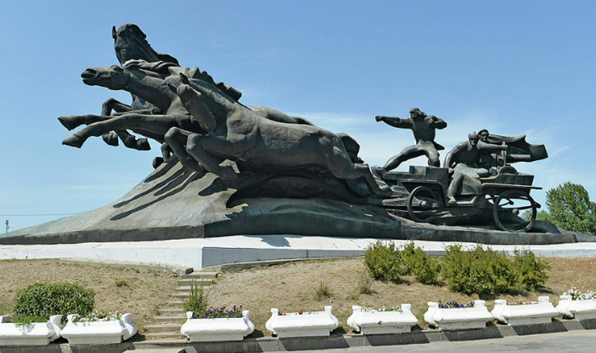
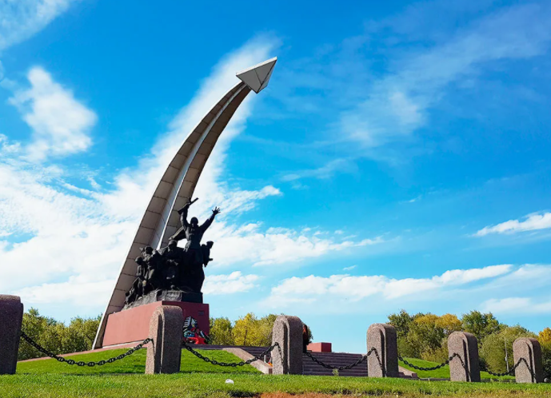
ФОТОГРАФИИ

Slide 15
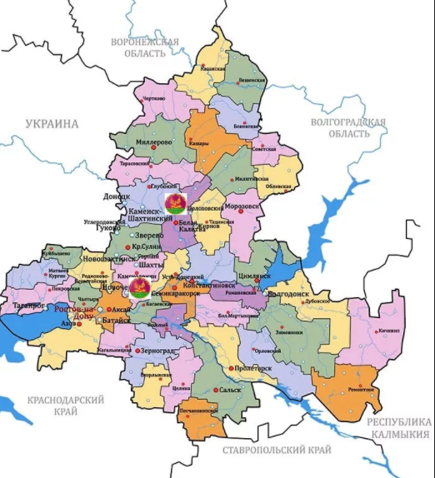
ГЕОГРАФИЧЕСКОЕ ПОЛОЖЕНИЕ
Ростовская область имеет сухопутные и водные границы со следующими регионами: на западе и северо-западе - с Донецкой и Луганской областями Украины общая протяженность границы 660 км, на севере и северо-востоке - с Воронежской и Волгоградской областями, на востоке и юго-востоке - с Калмыкией, на юге - со Ставропольским и Краснодарским краями, на юго-западе омывается Таганрогским заливом Азовского моря, имея морскую государственную границу с Украиной

